Slide 1


第7章
视图和索引
数据库原理及应用

Slide 2
7.1 视图
+ 视图的基本概念
+ 创建视图
+ 修改视图
+ 删除视图
+ 使用视图
7

Slide 3
视图的基本概念
视图是从一个或几个表导出来的表，不是真实存在的基本表而是一张虚表，视图所对应的数据并不实际地以视图结构存储在数据库中，而是存储在视图所引用的表中。
视图的主要作用
(1) 简单性。被经常使用的查询可以被定义为视图，
从而使得用户不必为以后的操作每次指定全部的条
件。
(2) 安全性。通过视图用户只能查询和修改他们所
能见到的数据，其它数据则既看不见也取不到。
(3) 逻辑数据独立性。视图可以使应用程序和数据库表在
一定程度上独立。如果没有视图，应用一定是建立在表上的。
Sno
Sname
Cname
Grade
Tname
V_视图
Sno
Sname
Sex
Age
Sdept
S表
Sno
Cno
Grade
SC表
Cno
Cname
Cpno
Ccredit
Tname
C表

Slide 4
创建视图 (1)
使用SSMS图形化方式
例7.1 利用例5.9教学管理数据库的三个基本表，创建信息系（IS）学生的成绩表视图V_IS。其结构为:
V_IS(SNO,SNAME,CNAME,GRADE,SDEPT)
具体步骤如下：
(1) 在“对象资源管理器”中展开“数据库”文件夹，并进一步展开“JXGL”文件夹。
(2) 右击“视图”选项，在弹出的快捷菜单中选择“新建视图”菜单项，进入视图设计界面。
(3) 在弹出的“添加表”对话框中”，可以选择创建视图所需的表、视或者函数等。本例中选择了基本表S、SC和C。单击“添加”按钮，即可将这三个表添加到视图查询中。

Slide 5
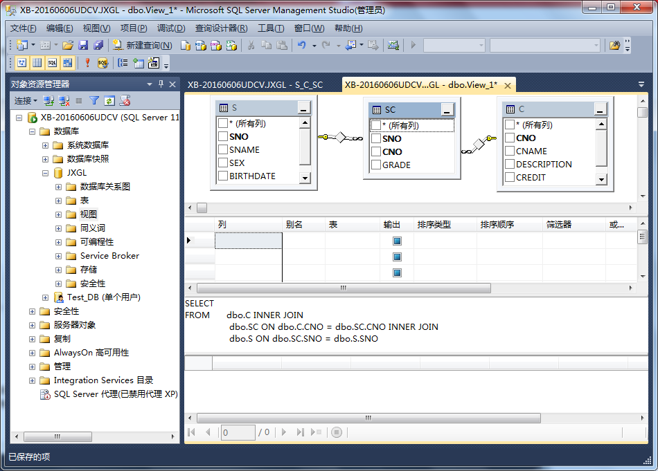
创建视图 (2)
(4) 单击对话框中的“关闭”按钮，则返回到SQL Server Management Studio的视图设计界面。
在窗口右侧的“视图设计器”中包括以下4个区域：
关系图区域：以图形方式显示正在查询的表和其它表结构化对象，同时也显示它们之间的关联关系。
列条件区域：是一个类似于电子表格的网格，用户可以在其中指定视图的选项。
SQL区域：显示视图所要存储的查询语句。可以对设计器自动生成的SQL语句进行编辑，也可以输入自己的SQL语句。
结果区域：显示最近执行的选择查询的结果。

Slide 6
创建视图 (3)
(5) 为视图选择包含的列。可以通过“关系图区域”、“列条件区域”或“SQL区域”的任何一个区域做出修改，另外两个区域都会自动更新以保持一致。
(6) 在“列条件区域”的“SDEPT”列的筛选器中写上筛选条件“=’IS’”。在SQL区域中就可以看到所生成相应的T-SQL语句。如图7.2所示。
(7) 单击工具栏上的“执行”按钮 ，在数据区域将显示包含在视图中的数据行。单击“保存”按钮，视图取名“V_IS”，即可保存视图。
使用T-SQL语句
其语句格式为：
CREATE VIEW <视图名>[(<列名>[, … n ])]
AS
<SELECT查询子句>
[WITH CHECK OPTION]
表示对视图进行UPDATE，INSERT和DELETE操作时要保证更新、插入或删除的行满足视图定义中的子查询条件。

Slide 7
创建视图 (4)
例7.2 建立数学系（MA）学生的视图V_MA，并要求进行修改和插入操作时仍需保证该视图只有数学系的学生。
USE JXGL
GO
CREATE VIEW V_MA
AS
SELECT SNO,SNAME,AGE
FROM S
WHERE SDEPT='MA'
WITH CHECK OPTION
GO
由于在定义V_MA视图时加上了WITH CHECK OPTION子句，以后对该视图进行插入、修改和删除操作时，RDBMS会验证条件SDEPT=’MA’。

Slide 8
创建视图 (5)
例7.3 创建学生选修课程的门数和平均成绩的视图C_G，其中包含的属性列为(SNO,C_NUM, AVG_GRADE)
USE JXGL
GO
CREATE VIEW C_G(SNO,C_NUM,AVG_GRADE)
AS SELECT SNO,COUNT(CNO),AVG(GRADE)
FROM SC
WHERE GRADE IS NOT NULL
GROUP BY SNO
GO
组成视图的属性列名或者全部省略或者全部指定，如果省略了视图的各个属性列名，则隐含该视图由子查询中SELECT子句目标列中的诸项组成。

Slide 9
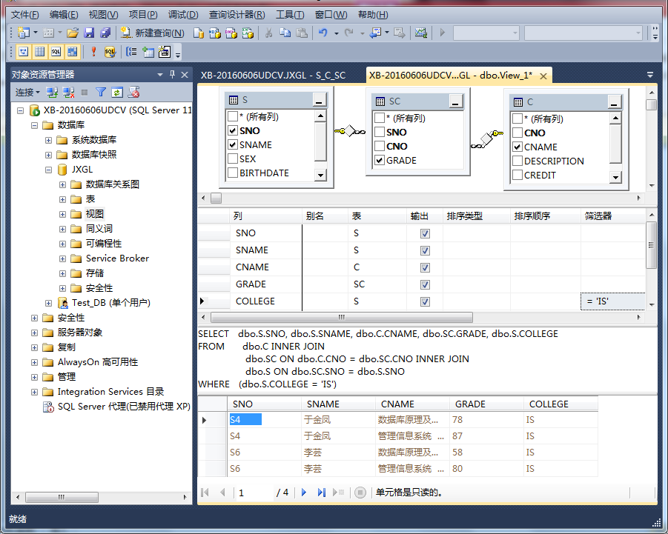
修改视图 (6)
使用SSMS图形化方式
例7.4 修改例7.3创建的视图C_G，使之只查询计算机科学系（CS）的学生选修课程的门数和平均成绩。
具体步骤如下：
(1) 在“对象资源管理器”中展开“数据库”文件夹，并进一步展开“JXGL”文件夹。
(2) 展开“视图”选项，右击要修改的视图，在弹出的快捷菜单中选择“设计”菜单项，打开视图设计对话框就可以修改视图的定义了。
(3) 本例中，一是需要添加表S，只需在关系图区域中的空白处右击，在弹出的快捷菜单中选择“添加表”菜单项；二是需要修改筛选条件，在“列条件区域”的“SDEPT”列的筛选器中写上筛选条件“=’CS’”。在SQL区域中就可以看到所生成相应的T-SQL语句。如下图所示。

Slide 10
修改视图 (7)
使用T-SQL语句
T-SQL提供了ALTER VIEW语句修改视图，语句格式如下：
ALTER VIEW <视图名>[(<列名>[, … n ])]
AS
<SELECT查询子句>
[WITH CHECK OPTION]
例7.5 修改例7.2中视图V_MA，并要求该视图只查询数学系（MA）的男学生。
USE JXGL
GO
ALTER VIEW V_MA
AS
SELECT SNO,SNAME,AGE
FROM S
WHERE SDEPT='MA' AND SEX='M'
WITH CHECK OPTION
GO

Slide 11
删除视图
使用SSMS图形化方式
(1) 在“对象资源管理器”中展开“数据库”文件夹，并进一步展开视图所在数据库文件夹。
(2) 展开“视图”选项，右击要删除的视图，在弹出的快捷菜单中选择“删除”菜单项，进入“删除对象”窗口，单击“确定”按钮就可以删除视图。
使用T-SQL语句
T-SQL提供了DROP VIEW语句删除视图，语句格式如下：
DROP VIEW <视图名>

Slide 12
使用视图 (1)
数据查询
(1) 使用SSMS图形化方式
① 在“对象资源管理器”中展开“数据库”文件夹，并进一步展开视图所在数据库文件夹。
② 展开“视图”选项，右击要查询数据的视图，在弹出的快捷菜单中选择“选择前1000行”菜单项，进入数据浏览窗口。
(2) 使用T-SQL语句
与表的数据查询一样，在查询窗口可以使用查询语句，格式如下：
SELECT *
FROM <视图名>

Slide 13
使用视图 (2)
数据修改
更新视图的数据，其实就是对基本表的更新。这是由于视图是不实际存储数据的虚表，对视图的更新最终要转换为对基本表的更新。对于视图数据的更新操作（INSERT、DELETE、UPDATA），有以下三条规则：
如果一个视图是从多个基本表使用连接操作导出的，那么不允许对这个视图执行更新操作。
如果在导出视图的过程中，使用了分组和统计函数操作，也不允许对这个视图执行更新操作。
去掉同一个表的若干行或列，切保留了主键所得到的视图称为行列子集视图。行列子集视图是可以执行更新操作的。

Slide 14
使用视图 (3)
(1) 使用SSMS图形化方式
① 在“对象资源管理器”中展开“数据库”文件夹，并进一步展开视图所在数据库文件夹。
② 展开“视图”选项，右击要更新数据的视图，在弹出的快捷菜单中选择“编辑前200行”菜单项，进入数据更新窗口。
(2) 使用T-SQL语句
与表的数据更新一样，在查询窗口可以使用数据更新语句。
例7.6 在例7.2 建立的数学系（MA）学生的视图V_MA中，将学号为“S6”的学生姓名改为“马常友”。
USE JXGL
GO
UPDATE V_MA
SET SNAME='马常友'
WHERE SNO='S6‘
GO
转换为对基本表的更新语句为：
USE JXGL
GO
UPDATE S
SET SNAME='马常友'
WHERE SNO='S6' AND SDEPT='MA'
GO

Slide 15
使用视图 (4)
在关系数据库中，有些视图是不可以更新的，其原因是这些视图的更新不能唯一地有意义地转换成对相应基本表的更新。
例如，前面例7.3中定义的视图C_GE是由学生选修课程的门数和平均成绩两个属性列组成的，其中平均成绩一项AVG_GRADE是由SC表中对元组分组后计算平均值得来的，如果想把视图C_G中学号为“S5”的学生的平均成绩改成90分，SQL语句如下：
USE JXGL
GO
UPDATE C_G
SET AVG_GRADE=90
WHERE SNO='S5'
GO
但这个对视图的更新是无法转换成对基本表SC的更新的，因为系统无法修改各科成绩，以使平均成绩成为90。所以C_G视图是不可更新的。
一般地，行列子集视图是可更新的。除行列子集视图外，还有些
视图理论上是可以更新的，但它们确切特征还是尚待研究的课题。还
有些视图从理论上就是不可以更新的。

Slide 16
7.2 索引
+ 索引的基本概念
+ 创建索引
+ 管理索引
7

Slide 17
索引的基本概念(1)
索引是对数据库表中一个或多个列的值进行排序的结构，其主要目的是提高SQL Server系统的性能，加快数据的查询速度和减少系统的响应时间。
索引表是与基本表关联的一种数据结构，它包含由基本表中的一列或多列生成的索引键和基本表中包含各个索引键的行所在的存储位置。不论基本表中是否按索引键有序，但索引中总是按索引键有序的。
Record# | SNO | SNME | SEX | AGE | SDEPT
1 | S1 | 程晓晴 | F | 21 | CS
2 | S10 | 吴玉江 | M | 21 | MA
3 | S11 | 于金凤 | F | 20 | IS
4 | S12 | 吴守信 | M | 23 | MC
5 | S2 | 姜云 | F | 20 | IS
6 | S3 | 李小刚 | M | 19 | CS
KEY | Record#
19 | 6
20 | 3
20 | 5
21 | 1
21 | 2
23 | 4

Slide 18
举例说明
补充
数据库中现在有2万条记录，现在要执行这样一个查询：SELECT * FROM table where num=10000。如果没有索引，必须遍历整个表，直到num等于10000的这一行被找到为止；如果在num列上创建索引，SQL Server不需要任何扫描，直接在索引里面找10000，就可以得知这一行的位置。可见，索引的建立可以加快数据库的查询速度。

Slide 19
索引的基本概念(2)
索引的优点
创建索引可以大大提高系统的性能。其优点主要表现在：
(1) 通过创建唯一性索引。
(2) 可以大大加快数据的检索速度。
(3) 可以加速表和表之间的连接。
(4) 在使用分组和排序子句进行数据检索时，同样可以显著减少查询中分组和排序的时间。
(5) 通过使用索引，可以在查询的过程中，使用优化隐藏器，提高系统的性能。

Slide 20
索引的基本概念(3)
索引的缺点
索引的存在也让系统付出一定的代价，主要表现在：
(1) 创建索引和维护索引要耗费时间。
(2) 索引需要占用物理空间，每一个索引还要占用一定的物理空间。
(3) 当对表中的数据进行增加、删除和修改的时候，索引也要动态的维护，这样就降低了数据的维护速度。
创建索引虽然可以提高查询速度，但是他需要牺牲一定的系统性能。因此，哪些列适合创建索引，哪些列不适合创建索引，需要进行详细的考察。

Slide 21
索引的基本概念(4)
索引的分类
聚集索引和非聚集索引
聚集索引会对基本表进行物理排序，所以这种索引对查询非常有效，在每一张基本表中只能有一个聚集索引。当建立主键约束时，如果基本表中没有聚集索引，SQL Server会用主键列作聚集索引键。
(2) 唯一索引和非唯一索引
唯一索引确保在被索引的列中，所有数据都是唯一的，不包含重复的值。
(3) 简单索引和复合索引
只针对基本表的一列建立的索引，这种索引称为简单索引（single index）。针对多个列（最多包含16列）建立的索引称为复合索引或组合索引（composite index）。

Slide 22
索引类型重点补充-1
• 唯一索引：唯一索引不允许两行具有相同的索引值
• 主键索引：为表定义一个主键将自动创建主键索引，主键索引是唯一索引的特殊类型。主键索引要求主键中的每个值是唯一的，并且不能为空
• 聚集索引(Clustered)：表中各行的物理顺序与键值的逻辑（索引）顺序相同，每个表只能有一个
• 非聚集索引(Non-clustered)：非聚集索引指定表的逻辑顺序。数据存储在一个位置，索引存储在另一个位置，索引中包含指向数据存储位置的指针。可以有多个，小于249个

Slide 23
索引类型重点补充-2
聚集索引和非聚集索引的区别是在物理数据的存储方式上。聚集索引存储记录是物理上连续存在，而非聚集索引是逻辑上的连续，物理存储并不连续。
举字典的例子：拼音查询法就是聚集索引，部首查询就是一个非聚集索引。如果按照拼音查询，那么都是从a-z的，是具有连续性的，a后面就是b，b后面就是c， 聚集索引就是这样，其和表的物理排列顺序是一样的，例如用id为聚集索引，那么1后面肯定是2,2后面肯定是3。按照部首查询，根据偏旁‘弓’字旁，索引出两个汉字，张和弘，但是这两个其实一个在100页，一个在1000页，他们的索引顺序和数据库表的排列顺序是不一样的，这个样的就是非聚集索引。

Slide 24
补充：索引的存储
聚集索引就是在数据库被开辟一个物理空间存放他的排列的值，例如1-100，所以当插入数据时，他会重新排列整个物理空间。
非聚集索引只包含原表中非聚集索引的列和指向实际物理表的指针，只记录一个指针，类似堆栈。

Slide 25
创建索引(1)
创建索引的基本原则
(1) 大量的索引，会影响INSERT、UPDATE和DELETE语句的性能。
(2) 若基本表的数据量大，且对基本表的更新操作较少而查询操作较多时，可以创建多个索引来提高性能。
(3) 当视图包含统计函数、表连接或两者组合时，在视图上创建索引可以显著地提高性能。
(4) 可以对唯一列或非空列创建聚集索引。
(5) 每个表只能创建一个聚集索引。

Slide 26
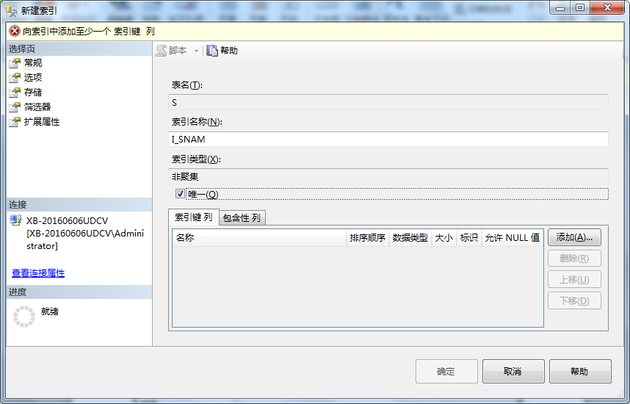
创建索引(2)
使用SSMS图形化方式
例7.8 为教学管理数据库的学生表S的SNAME
创建索引I_SNAME。
具体步骤如下：
在“对象资源管理器”中，依次展开数
据库“JXGL”、“表”。
(2) 选择要创建索引的表S，单击该表左侧的“+”号，
然后选择“索引”项，单击右键，在弹出的快捷菜单中选择
“新建索引”菜单项，出现“新建索引”对话框。
(3) 在弹出的“新建索引”对话框中输入索引的名称I_SNAME，设置索引的类型，此例选为“非聚集”。 本例中并选择了“唯一”选项。如图所示。

Slide 27
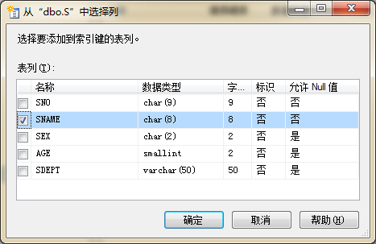
创建索引(3)
(4) 在对话框中单击“添加”按钮，将弹出“选择列”对话框，如图所示。选择要添加到索引键的表列，本例中选择SNAME列。

Slide 28
创建索引(4)
(5) 单击“确定”按钮关闭该对话框，返回到“新建索引”对话框，在“索引键列”中的“排序顺序”下拉列表框中选择“升序”。
(6) 在“新建索引”对话框中打开“选项”、“包含性列”、“存储“等选项页进行必要的设置后，单击“确定”按钮，即完成了创建非聚集索引I_SNAME的操作。

Slide 29
创建索引(5)
使用T-SQL语句
T-SQL提供了CREATE INDEX 语句创建索引，语句格式如下：
CREATE[UNIQUE][CLUSTERED|NONCLUSTERED]INDEX <索引名>
ON <表名或视图名>(<列名>[ASC|DESC][, … n])
[WITH PAD_INDEX
[[,]FILLFACTOR=<填充因子>]
[,IGNORE_DUP_KEY]
[[,]DROP_EXISTING]
… ]
UNIQUE：指定创建的索引为唯一索引。
CLUSTERED | NONCLUSTERED：用于指定创建的索引为聚集索引/非聚集索引。
ASC|DESC：用于指定索引列升序/降序，默认设置为ASC。

Slide 30
创建索引(6)
PAD_INDEX：指定索引填充。取值为ON|OFF，默认值为OFF。PAD_INDEX选项只用来连接FILLFACTOR，它指定在索引的中间级别页打开的自由空间特定的百分比。例如：
WITH (PAD_INDEX=ON,FILLFACTOR=50)
在这个例子中，填充因子配置为50%，为新行保留50%的索引页自由空间。同时也启用了PAD_INDEX，因此中间索引页也将保留一半的自由空间。
FILLFACTOR：指定填充因子的大小。使用FILLFACTOR是读与写之间的一个平衡操作。
IGNORE_DUP_KEY：当向唯一聚集索引或唯一非聚集索引中插入重复数据时，用于忽略重复值输入。此子句要与UNIQUE保留字同时使用。
DROP_EXISTING：指定应删除并重新创建同名的先前存在的聚集索引或非聚集索引。

Slide 31
创建索引(7)
例7.9 为例5.9教学管理数据库的课程表C的列CNAME创建名为I_CNAME的唯一索引。
USE JXGL
GO
CREATE UNIQUE INDEX I_CNAME
ON C(CNAME)
GO
例7.10 为选修课程表SC的CNO、GRADE列创建名为I_CNO_GRADE的复合索引。其中CNO为升序，GRADE为降序。
USE JXGL
GO
CREATE INDEX I_CNO_GRADE
ON SC(CNO ASC,GRADE DESC)
GO

Slide 32
创建索引(8)
例7.11 为C表创建输入成批数据时忽略重复值的索引，索引名为I_CNAME_TNAME。填充因子取60。
USE JXGL
GO
CREATE UNIQUE NONCLUSTERED INDEX I_CNAME_TNAME
ON C(CNAME ASC,TNAME ASC)
WITH PAD_INDEX,
FILLFACTOR=60,
IGNORE_DUP_KEY
GO

Slide 33
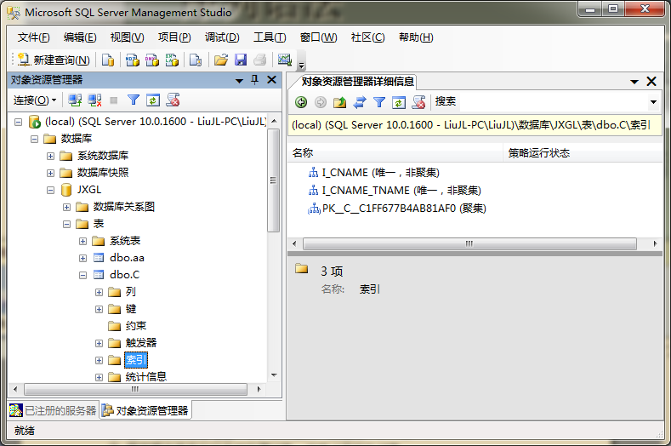
管理索引(1-1)
索引需要定期的管理，以提高空间的利用率。
-只有删除索引块当中所有索引行，索引块空间才
会被释放。
-在索引列上频繁执行UPDATE或INSERT操作也应
当定期重建索引以提高空间利用率。
查看与修改索引
(1) 使用SSMS图形化方式
具体步骤如下：
① 在“对象资源管理器”中，依次展开“数据库”、“表”。
② 展开要查看索引的表的下属对象，选择“索引”对象。
③ 单击主菜单“视图”的“对象资源管理器详细信息”菜单项，在工作界面的右边会列出该表的所有索引。如图所示。

Slide 34
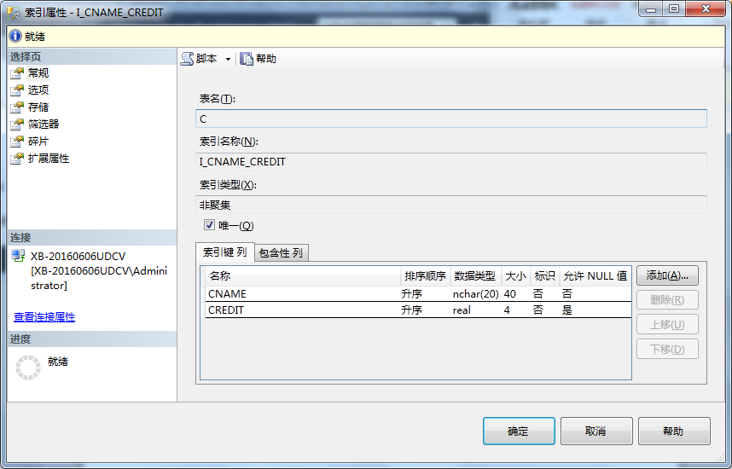
管理索引(1-2)
④ 如果要查看、修改索引的相关属性，在上图中选择相应的索引，按右键，在弹出的快捷菜单中选择“属性”菜单项，弹出“索引属性”对话框，如图所示。
⑤ 在“索引属性”对话框中的各个选项页中可以查看、修改索引的相关属性。

Slide 35
管理索引(2)
(2) 使用系统存储过程
使用sp_helpindex系统存储过程可以查看基本表中的所有索引信息。
[EXEC] sp_helpindex [@objname] <表名称>
例7.13 查看教学管理数据库的S表的索引。
EXEC sp_helpindex s
也可以使用系统存储等过程sp_rename更改索引的名称：
[EXEC] sp_rename <表名>.<旧名称>,<新名称
例7.14 将例7.9中的索引I_CNAME更名为I_C。
EXEC sp_rename 'C.I_CNAME','I_C'

Slide 36
管理索引(3)
删除索引
(1) 使用SSMS图形化方式
具体步骤如下：
① 在“对象资源管理器”中，依次展开“数据库”、“表”。
② 展开要查看索引的表的下属对象，选择“索引”对象。
③ 单击要删除的索引对象，按右键，在弹出的快捷菜单中选择“删除”菜单项。
④ 在弹出的“删除对象”对话框中，单击“确定”按钮即可完成删除操作。
(2) 利用T-SQL语句
DROP INDEX <表名>.<索引名>[, … n]
例7.15 删除索引I_C。
DROP INDEX C.I_C

Slide 37
管理索引(4)
维护索引
(1) 检查整理索引碎片
检查相关表中有无索引的碎片信息。
DBCC SHOWCONTIG(<表名>)
使用DBCC INDEXDEFRAG整理索引碎片。它对索引的叶级进行碎片整理，以便使页的物理顺序与叶节点从左到右的逻辑顺序相匹配，从而提高索引扫描性能。
DBCC INDEXDEFRAG (<表名>,[<索引名>[,<填充因子>]])
注意：如果碎片很小，则不需要重新生成或重新组织碎片，如果碎片小于30%，则可以选择重新组织索引，如果碎片大于30%，则可以重新生成索引。

Slide 38
管理索引(5)
(2) 重新组织索引
ALTER INDEX <索引名>|ALL
ON <表>
REBUILD
[WITH
([[,]PAD_INDEX=ON|OFF]
[[,]FILLFACTOR=<填充因子>]
[[,]SORT_IN_TEMPDB=ON|OFF])]
其中，SORT_IN_TEMPDB = ON|OFF指定是否在 tempdb 中存储排序结果。 默认值为 OFF。

Slide 39
管理索引(6)
例7.16 对教学管理数据库S表的所有索引重建，并设定填充因子为60。
USE JXGL
GO
ALTER INDEX ALL ON S
REBUILD WITH
(FILLFACTOR = 60,
SORT_IN_TEMPDB = ON
)
GO
当创建或重新生成索引时，通过将 SORT_IN_TEMPDB 选项设置为ON，可以指定 SQL Server 数据库引擎使用 tempdb 来存储用于生成索引的中间排序结果。

Slide 40
管理索引(7)
(3) 维护索引统计信息
数据库选项AUTO_UPDATE_STATISTICS提供了统计信息自动更新功能，它的默认设置是ON。
数据库选项AUTO_UPDATE_STATISTICS_ASYNC提供了统计信息异步更新功能。当此项设置为ON时，查询不等待统计信息更新，即可进行编译。而过期的统计信息置于队列中，由后台进程中的工作线程来更新。
用户也可以通过执行UPDATE STATISTICS语句手动更新统计信息。
例7.17 以下语句开启数据库JXGL自动更新统计信息功能。
ALTER DATABASE JXGL
SET AUTO_UPDATE_STATISTICS ON

Slide 41
本次课小结
重点内容
视图的基本概念
视图的创建、修改、删除
使用视图
索引的基本概念
管理索引

Slide 42
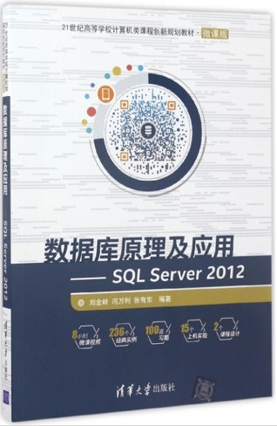
欧美精品PPT赏析
欧美精品PPT赏析
欧美精品PPT赏析
欧美精品PPT赏析
欧美精品PPT赏析
欧美精品PPT赏析
欧美精品PPT赏析
W
欢迎使用微课资源!
欧美精品PPT赏析
欧美精品PPT赏析
欧美精品PPT赏析
欧美精品PPT赏析
欧美精品PPT赏析
欧美精品PPT赏析

